Slide 1

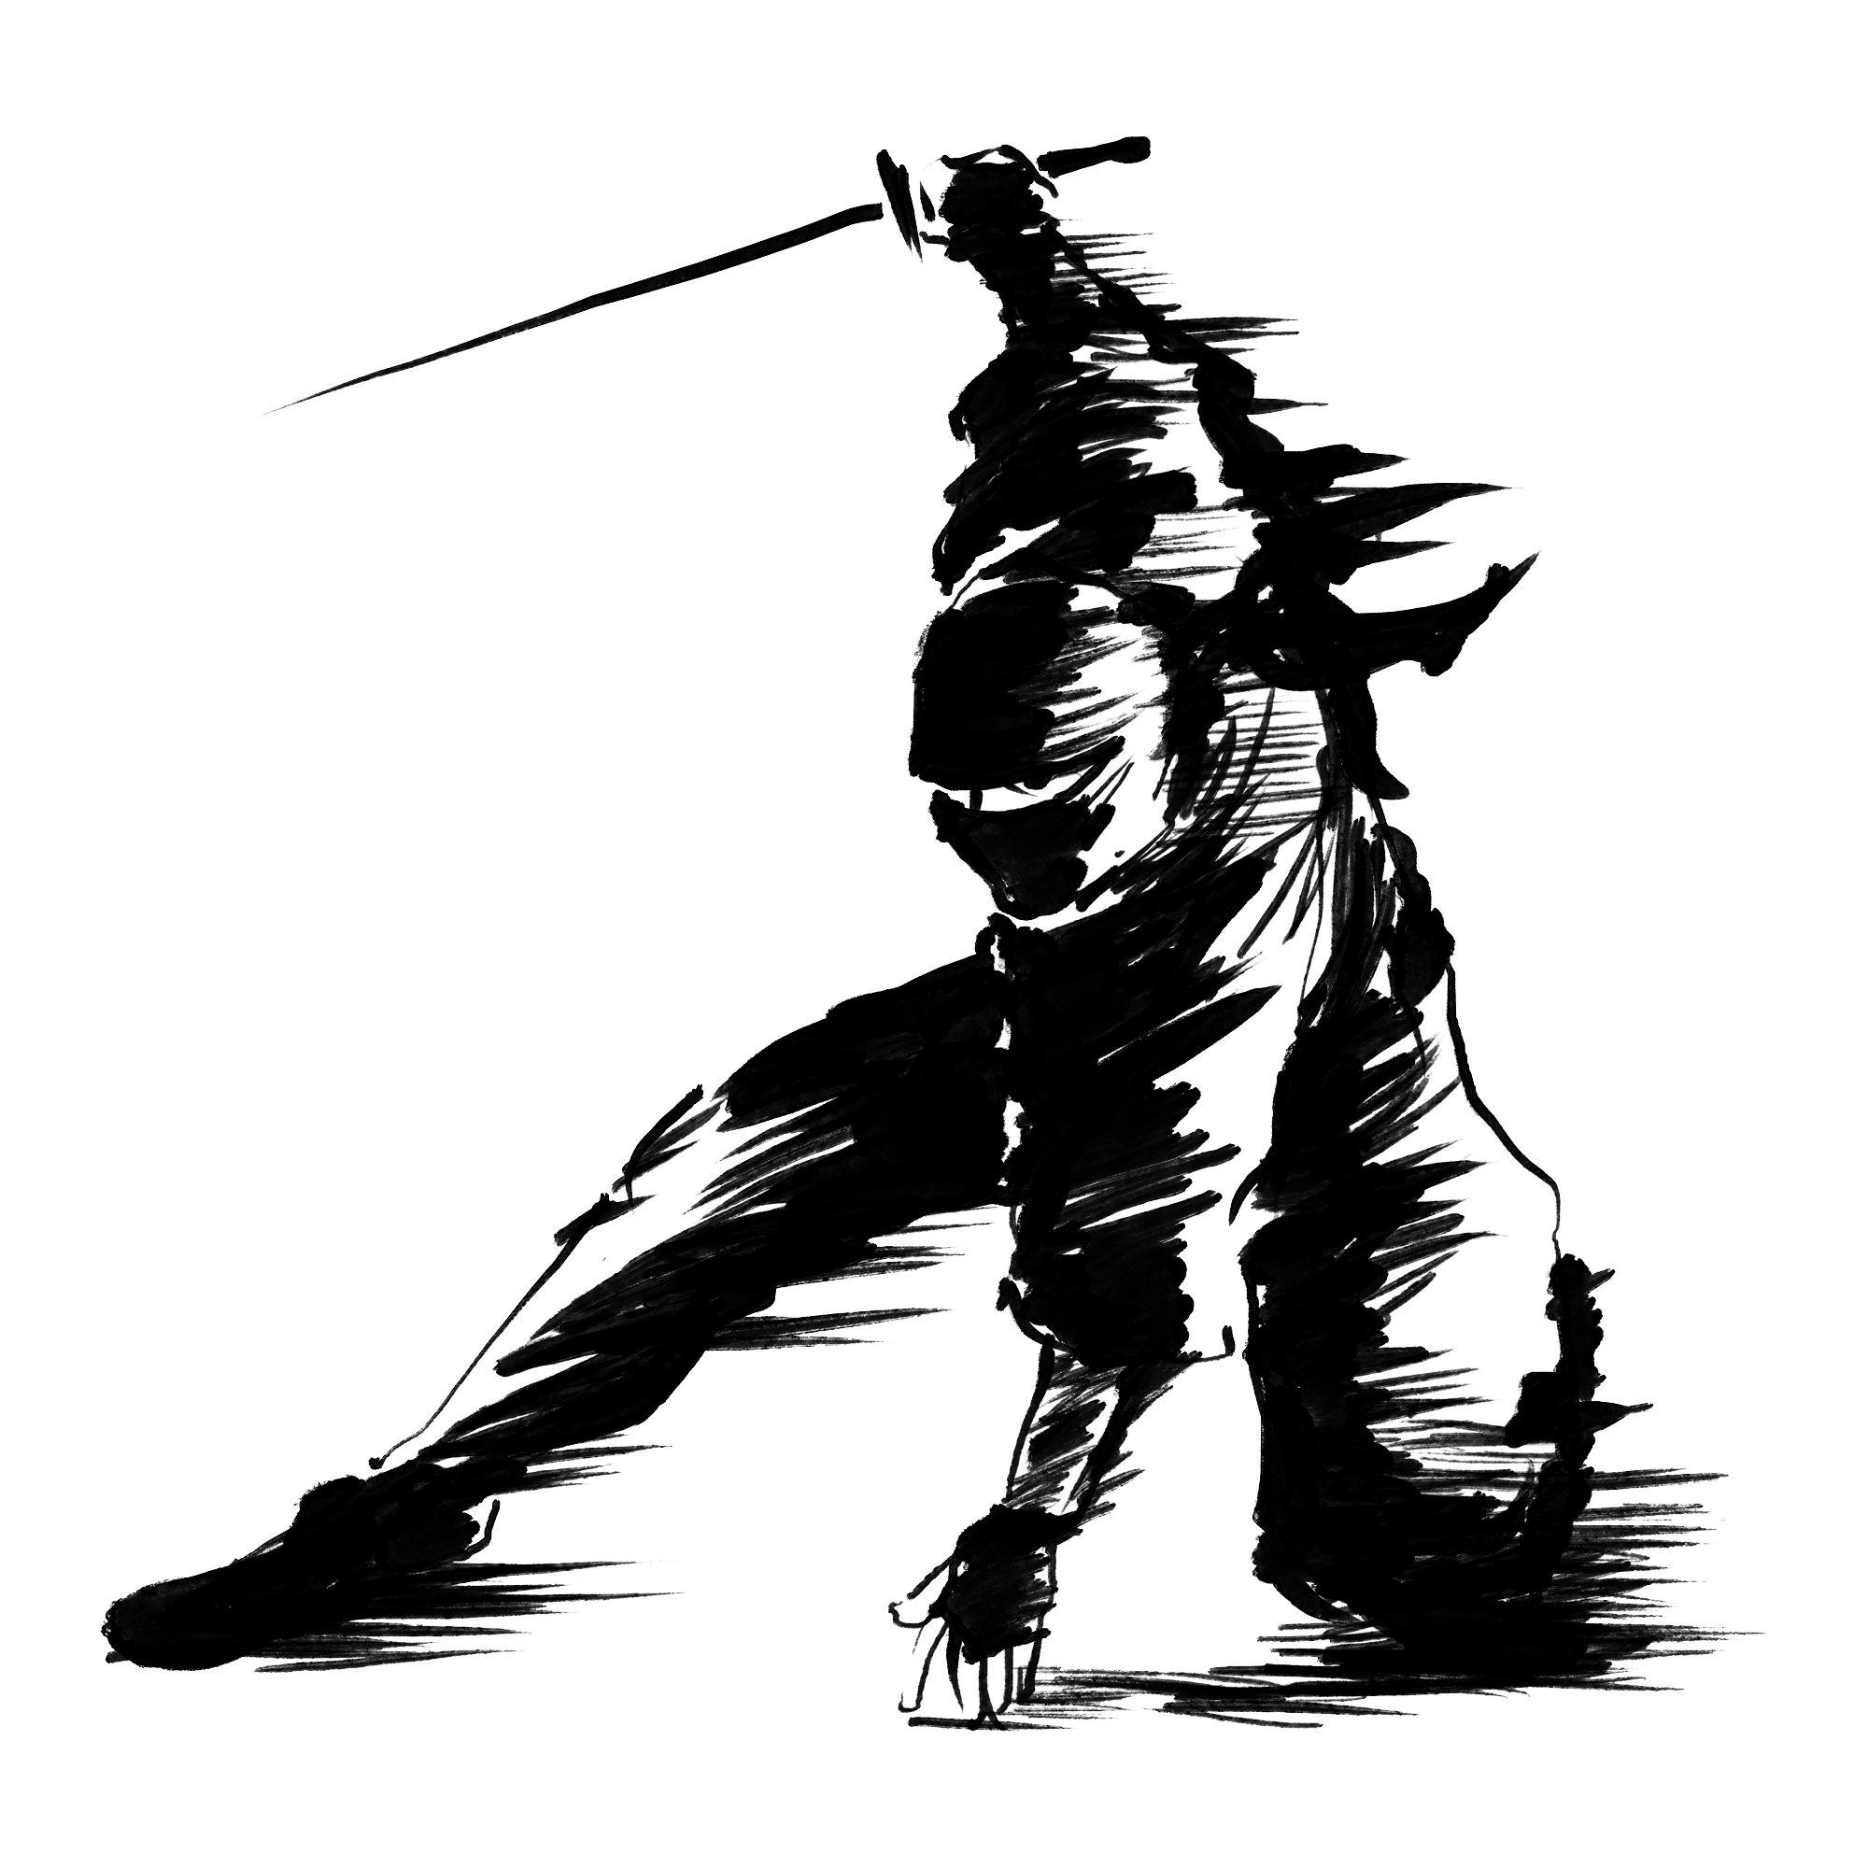
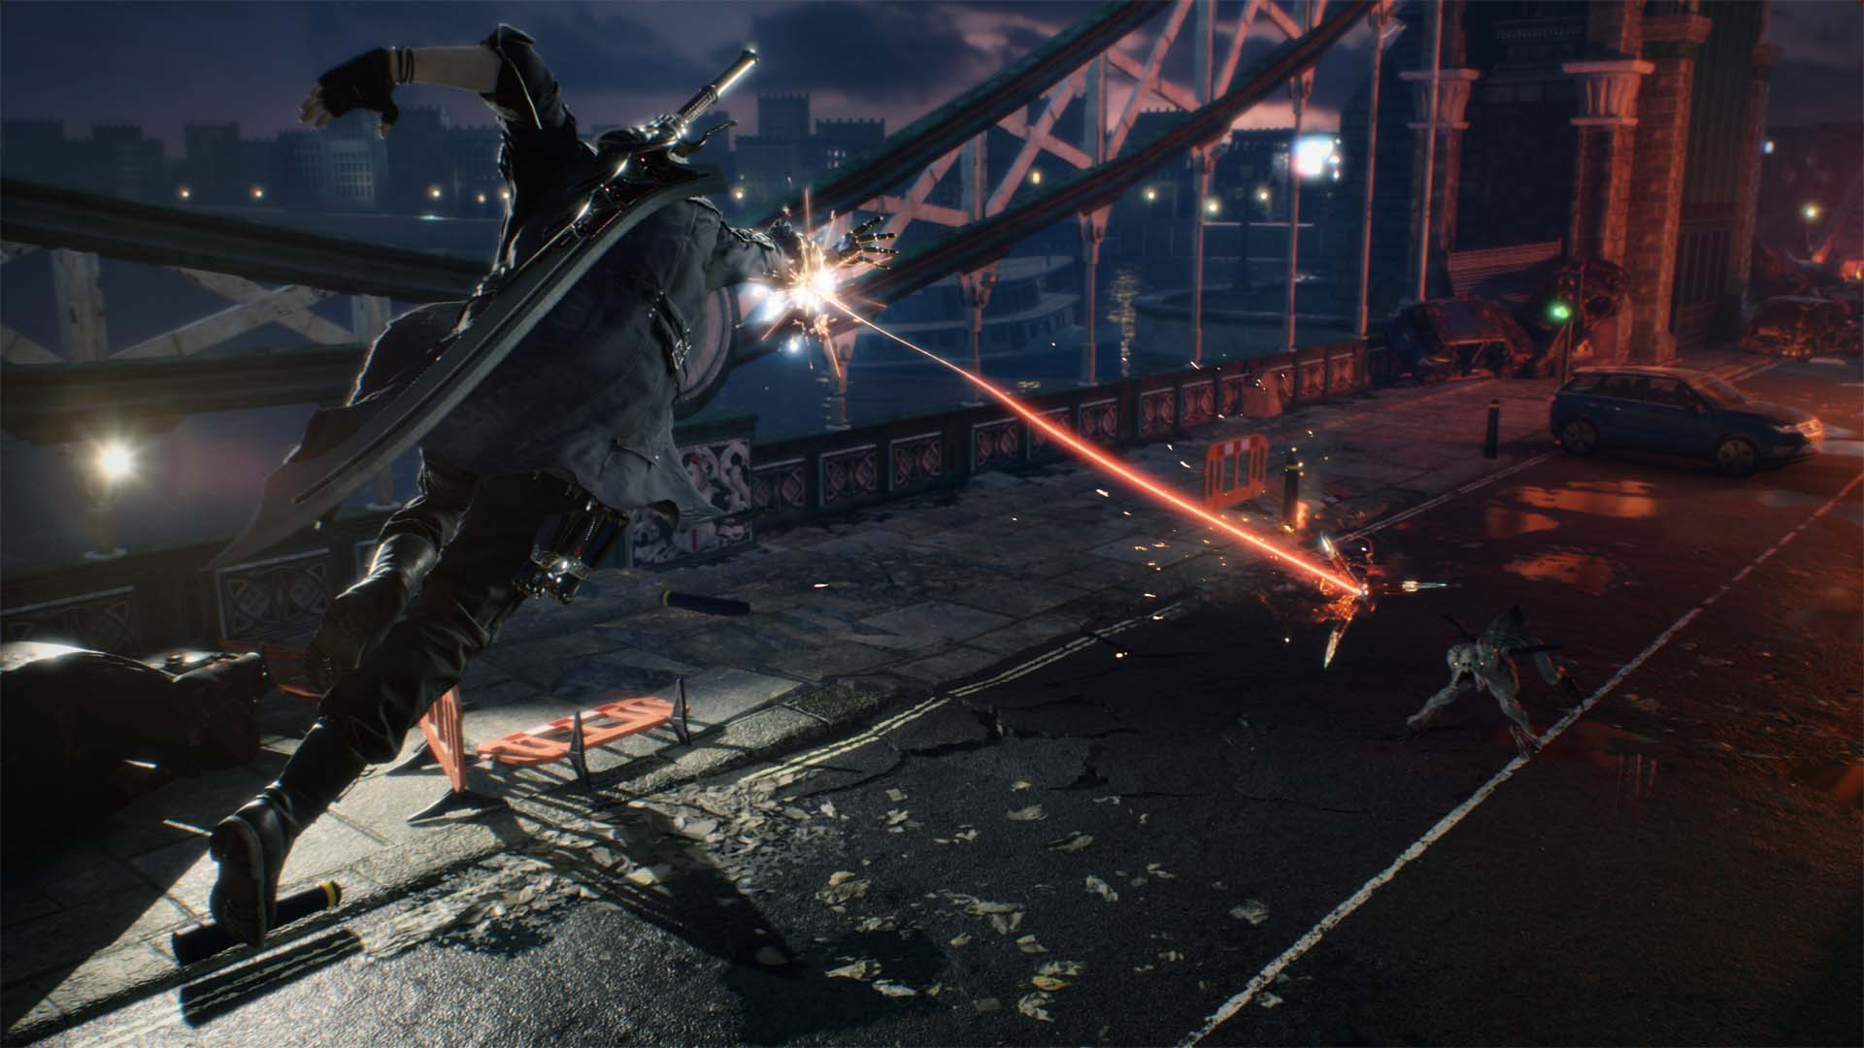

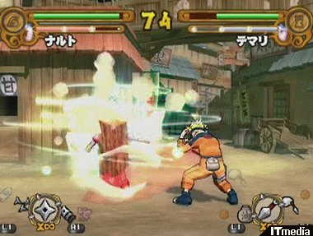

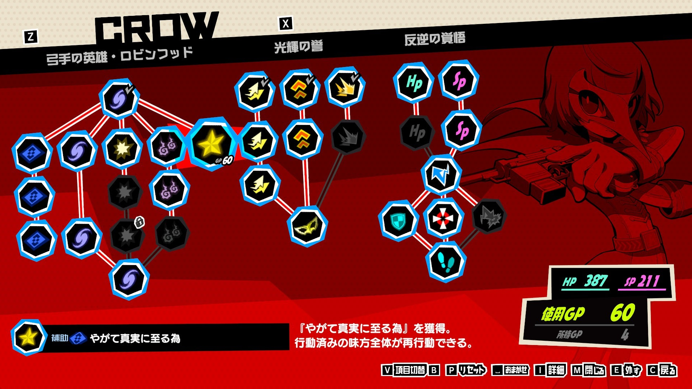
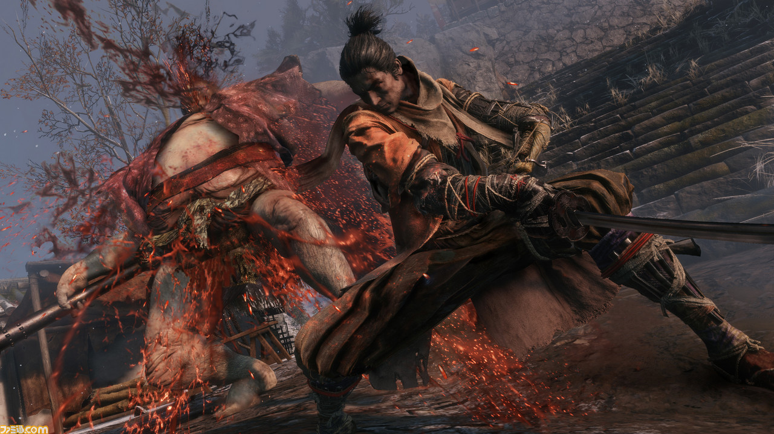
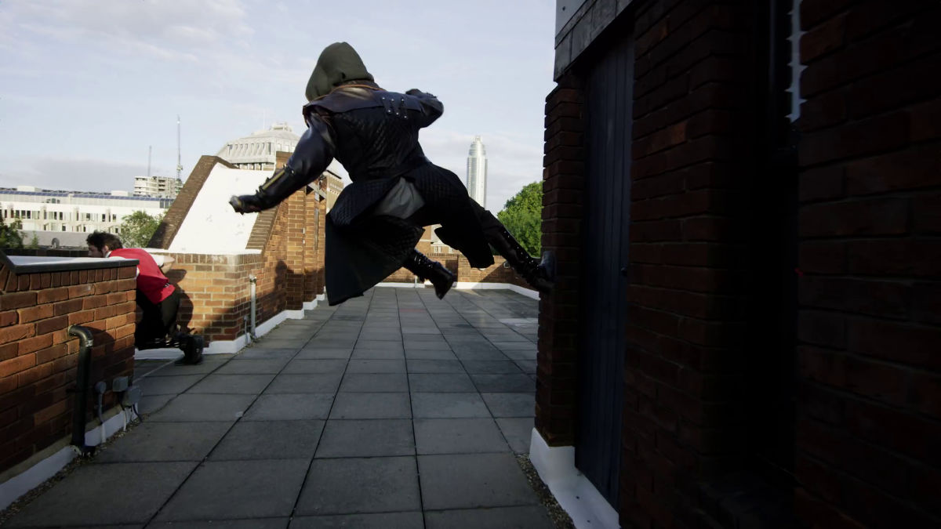
物の怪退治
和びるめいくらい
スタイリッシュアクション
アドレナリン全開！！
多彩な道具で爽快コンボ!!
身代わりの術で
カウンター！！
攻と避
鉤縄ワイヤーアクション
鉤縄による引き寄せ
コンボを決めまくると
忍術の強化に繋がる!!
まきびしを踏ませる
地形を利用して
壁キック
未発見の敵には即死攻撃!!
壁走る

Slide 2
飛び道具
刀
(体術)
デビルメイクライ5のカメラ
雑魚敵いっぱい＆ボスドーン!!
コンボシステム
ネロクラッチ
小原システム(ジャンプで攻撃が変わる)
お化け提灯 唐笠お化け 一つ目小僧 ろくろ首
天狗 カラス天狗 八咫烏 鬼 神
下町フェーズ → 竹林フェーズ → 妖怪の山フェーズ
猫叉 犬夜叉 九尾 狼 不死鳥

